Slide 1
Kelompok 4
Sistem Perangkat Lunak

Slide 2
Daftar Nama Anggota Kelompok
01
02
03
Iqbal Nurrahmad Pratama
Nurwachid Aji Nugraha
Akhmad Dian Adifajar
05
Yuni Maulina
04
06
Rafli Firman Sucahyo
Jemi Bin Tony

Slide 3
Pengertian Perangkat Lunak
Apa Itu Perangkat Lunak?
Perangkat lunak atau software adalah sekumpulan data elektronik yang tersimpan dan dikendalikan oleh perangkat komputer. Data elektronik tersebut meliputi instruksi atau program yang nantinya akan menjalankan perintah khusus. Perangkat lunak juga disebut sebagai bagian sistem dalam komputer yang tidak memiliki wujud fisik yang diinstal dalam sebuah komputer atau laptop agar bisa dioperasikan.

Slide 4
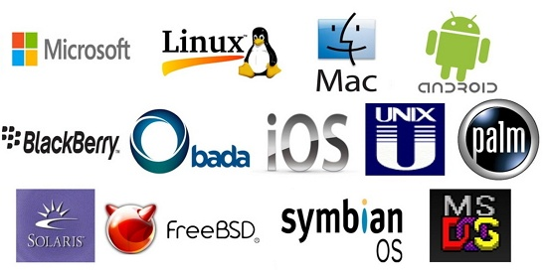
Perangkat Lunak System
Perangkat lunak sistem adalah suatu istilah generik yang merujuk pada jenis perangkat lunak komputer yang mengatur dan mengontrol perangkat keras sehingga perangkat lunak aplikasi dapat melakukan tugasnya.
Contoh gambar 1

Slide 5
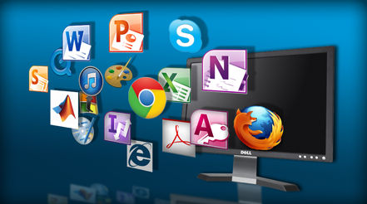
Perangkat lunak aplikasi
Aplikasi perangkat lunak (bahasa Inggris: software application) adalah suatu subkelas perangkat lunak komputer yang memanfaatkan kemampuan komputer langsung untuk melakukan suatu tugas yang diinginkan pengguna. Contoh utama perangkat lunak aplikasi adalah pengolah kata, lembar kerja, dan pemutar media.
CONTOH GAMBAR 2

Slide 6
Contoh
1. MS Word
2. MS Access
3. MS Excel
5. MS Powerpoint
4. Firefox
6. Chrome
Microsoft Word merupakan salah satu software pengolah kata yang dibuat pada tahun 1983.
MS Access adalah perangkat lunak manajemen basis data.
MS Excel adalah program perangkat lunak. Ini memiliki desain kecerdasan yang ditingkatkan.
Microsoft Powerpoint adalah program perangkat lunak aplikasi yang memberi Anda kemampuan untuk membuat presentasi khusus.
Chrome adalah browser web yang dapat digunakan dengan berbagai sistem operasi. Chrome juga menawarkan kemampuan untuk mendukung aplikasi lain.
Firefox adalah browser web yang dirancang untuk menjaga informasi Anda tetap terlindungi. Berkat pemblokir pop-up dan fitur browser terintegrasi, Anda dapat menggunakan perangkat lunak ini untuk semua proyek ukuran.

Slide 7

01
MS Word
Microsoft Word merupakan salah satu software pengolah kata yang dibuat pada tahun 1983. Software aplikasi ini dapat di install di komputer, tablet ataupun handphone yang mendukungnya.

Slide 8

02
MS Access
MS Access adalah perangkat lunak manajemen basis data. Dengan penggunaan MS Access Anda dapat mengelola, menjalankan dan memasukkan laporan yang lebih besar. Anda juga memiliki kemampuan untuk membuat file PDF.

Slide 9

03
MS Excel
MS Excel adalah program perangkat lunak spreadsheet. Ini memiliki desain kecerdasan yang ditingkatkan. Ini berarti ia akan mempelajari pola Anda dan mengatur data Anda untuk Anda. Anda memiliki kebebasan untuk membuat formulir Anda sendiri dan melakukan perhitungan sesuai kebutuhan.

Slide 10

04
Firefox
Firefox adalah browser web yang dirancang untuk menjaga informasi Anda tetap terlindungi. Berkat pemblokir pop-up dan fitur browser terintegrasi, Anda dapat menggunakan perangkat lunak ini untuk semua proyek ukuran.

Slide 11

05
MS Powerpoint
Microsoft Powerpoint adalah program perangkat lunak aplikasi yang memberi Anda kemampuan untuk membuat presentasi khusus. Alat bawaan memungkinkan Anda untuk melihat, membuat, dan berbagi informasi.

Slide 12

06
Chrome
Microsoft Powerpoint adalah program perangkat lunak aplikasi yang memberi Anda kemampuan untuk membuat presentasi khusus. Alat bawaan memungkinkan Anda untuk melihat, membuat, dan berbagi informasi.

Slide 13
Pengertian
BIOS
BIOS (sistem input / output dasar) adalah program yang digunakan mikroprosesor komputer pribadi untuk memulai sistem komputer setelah Anda menyalakannya. Ini juga mengelola aliran data antara sistem operasi komputer dan perangkat yang terpasang seperti hard disk, adaptor video, keyboard, mouse, dan printer.
BIOS adalah program yang dapat diakses oleh mikroprosesor pada chip EPROM (memory read-only memory) yang dapat diprogram Ketika Anda menyalakan komputer Anda, mikroprosesor memberikan kontrol ke program BIOS, yang selalu terletak di tempat yang sama di EPROM.

Slide 14
FUNGSI BIOS
> Menginisialisasi dan Menguji Komponen Perangkat Keras
> Memuat bootloader atau OS
> Menyediakan lapisan abstraksi untuk perangkat I / O

Slide 15
Kendala yang Biasa Muncul terkait sistem perangkat lunak dan solusi
Kendala
Ketika meng-Update anda keliru memilih versi Bios, PC jadi tidak jalan bahkan anda tidak dapat masuk ke BIOS.
Biasanya Update tidak dapat dibatalkan, hanya jenis Motherboard tertentu yang memiliki backup BIOS pada Chip-nya, Disitu tersimpan jenis asli BIOS yang tidak dapat dihapus, untuk dapat merestore-nya anda tinggal memindahkan Posisi Jumper khusus yang biasanya sudah ada petunjuk di buku manualnya. Kemudian hidupka PC dan tunggu 10 detik, BIOS yang asli telah di Restore, kembalikan Posisi Jumper pada posisi semula, dan PC siap dijalankan kembali. Jika Motherboard tidak memiliki pasilitas tersebut, Chip BIOS harus dikirim ke Produsen, Jenis BIOS dapat anda lihat di buku manualnya. Berhati-hati dalam pemasangannya jangan
sampai kaki IC BIOS patah atau terbalik Posisinya.
Solusi

Slide 16
Sekian & Terima kasih

